Slide 1


상상마을
사전안전교육

Slide 2

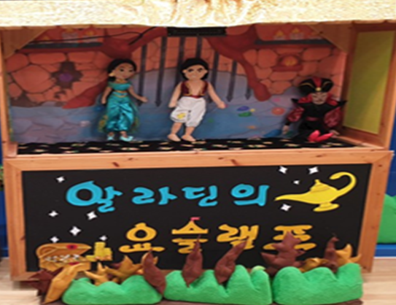


인형극 관람
이용방법
실내화를 벗고 상상마을에 들어가요.
바른 자세로 앉아서 인형극을 관람해요.
주의해요
인형극 공연이 시작되면 캄캄해질 수 있어요.
공연 중에 떠들면 다른 친구들이 인형극을 보는데 방해될 수 있어요.
안전약속
공연은 자기 자리에 앉아서 감상해요.

Slide 3
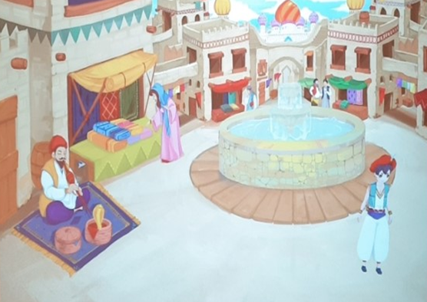
동화가상체험
이용방법
인형극 속에 등장했던 주인공이 되어 보세요.
주의해요
인형극 배경막을 손으로 잡아당기면 배경막이 찢어질 수 있어요.
안전약속
노란색 발자국 위에 서서 활동해요. 옆에 서있는 친구와 부딪치지 않도록조심해요

Slide 4
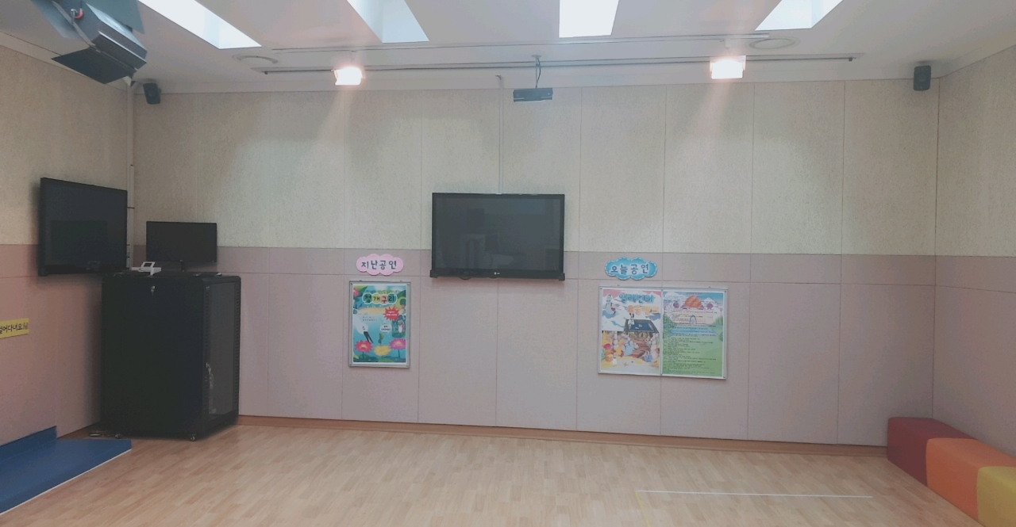
상상 마을을 소개 합니다. 인형극 관람과 3D가상체험을 할 수 있어요

Slide 5
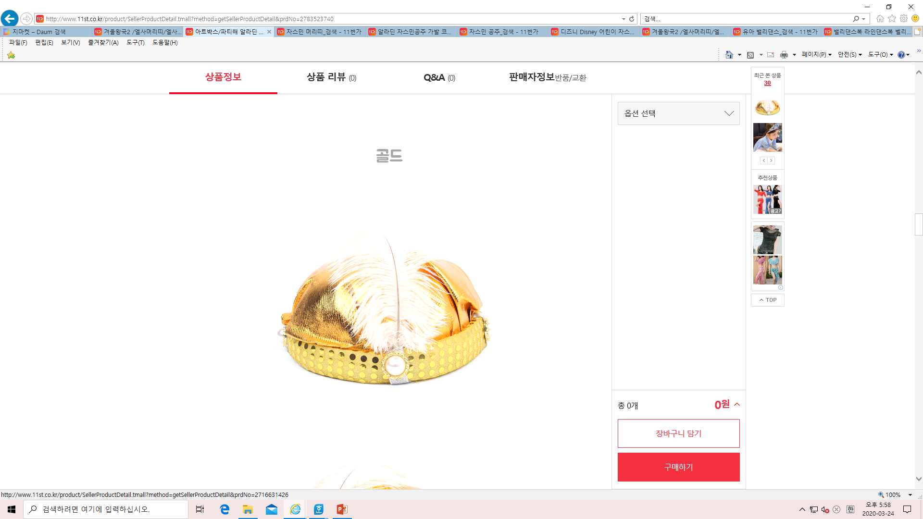
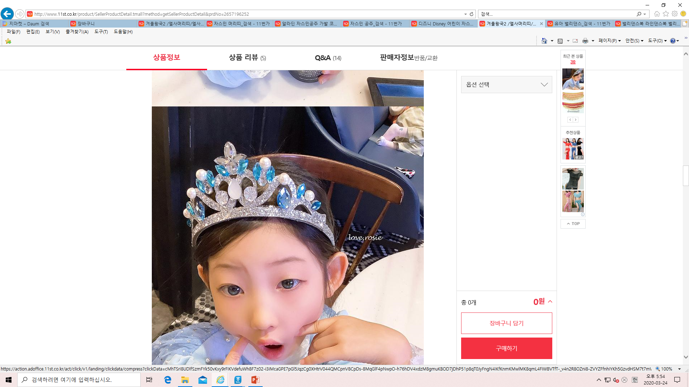
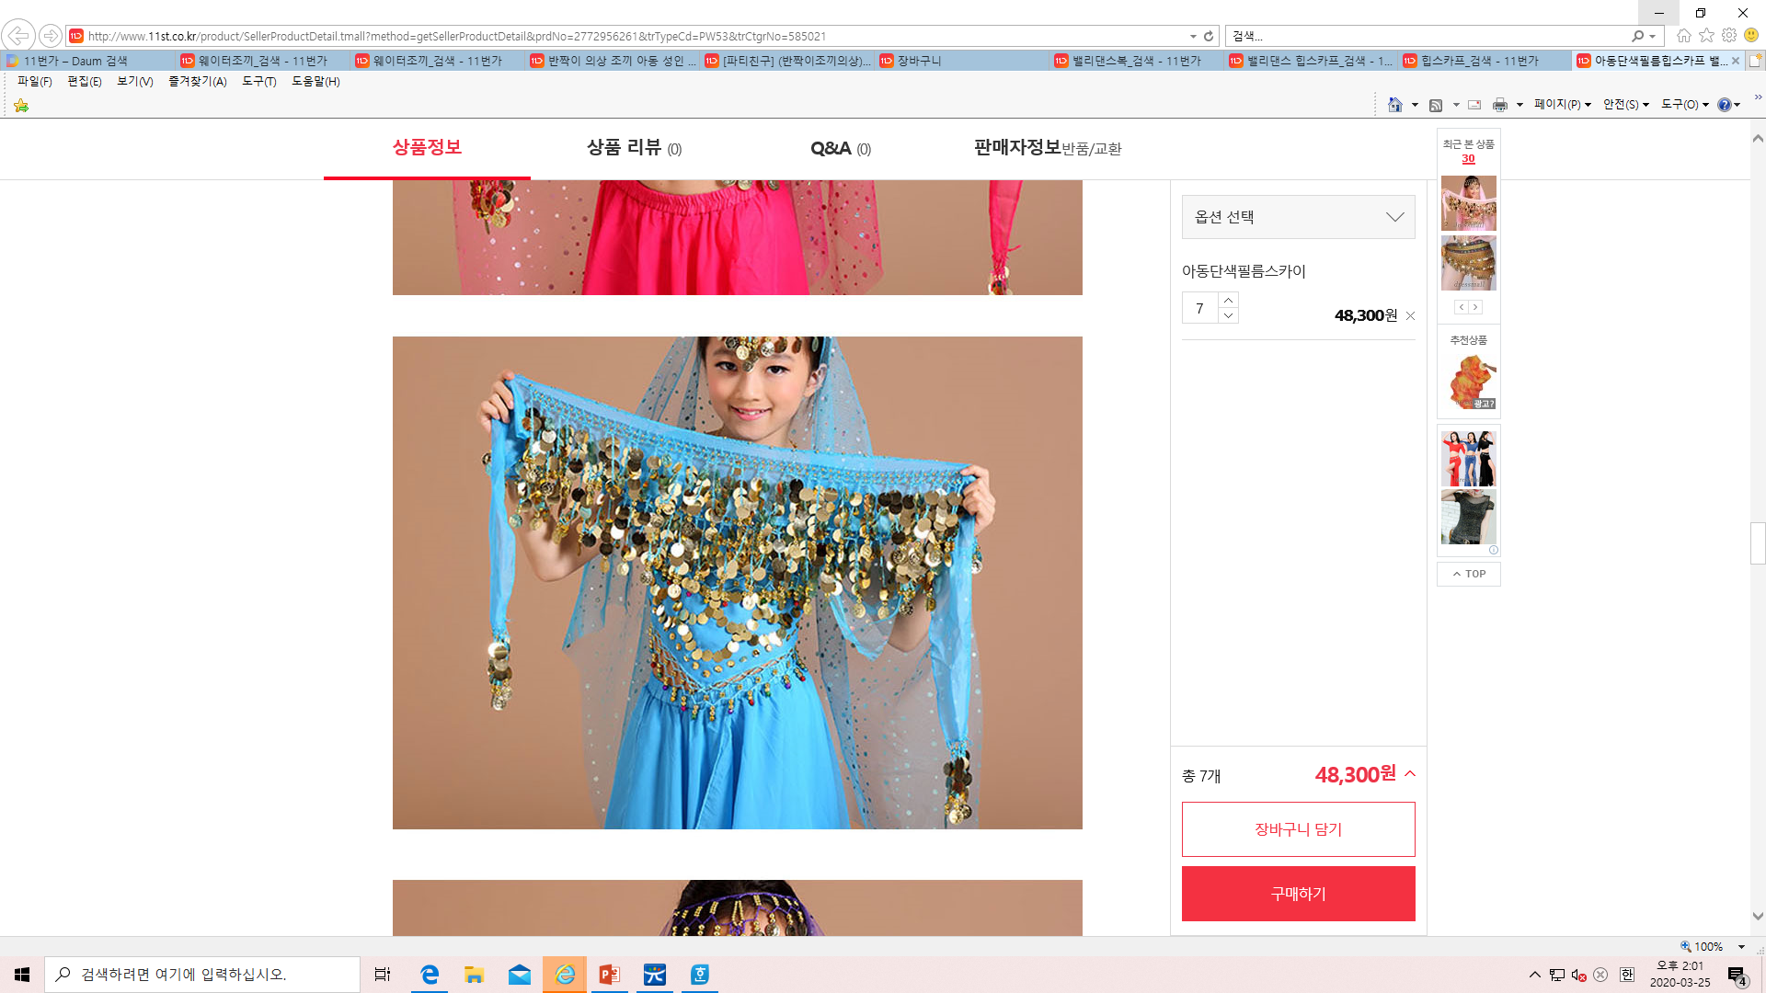
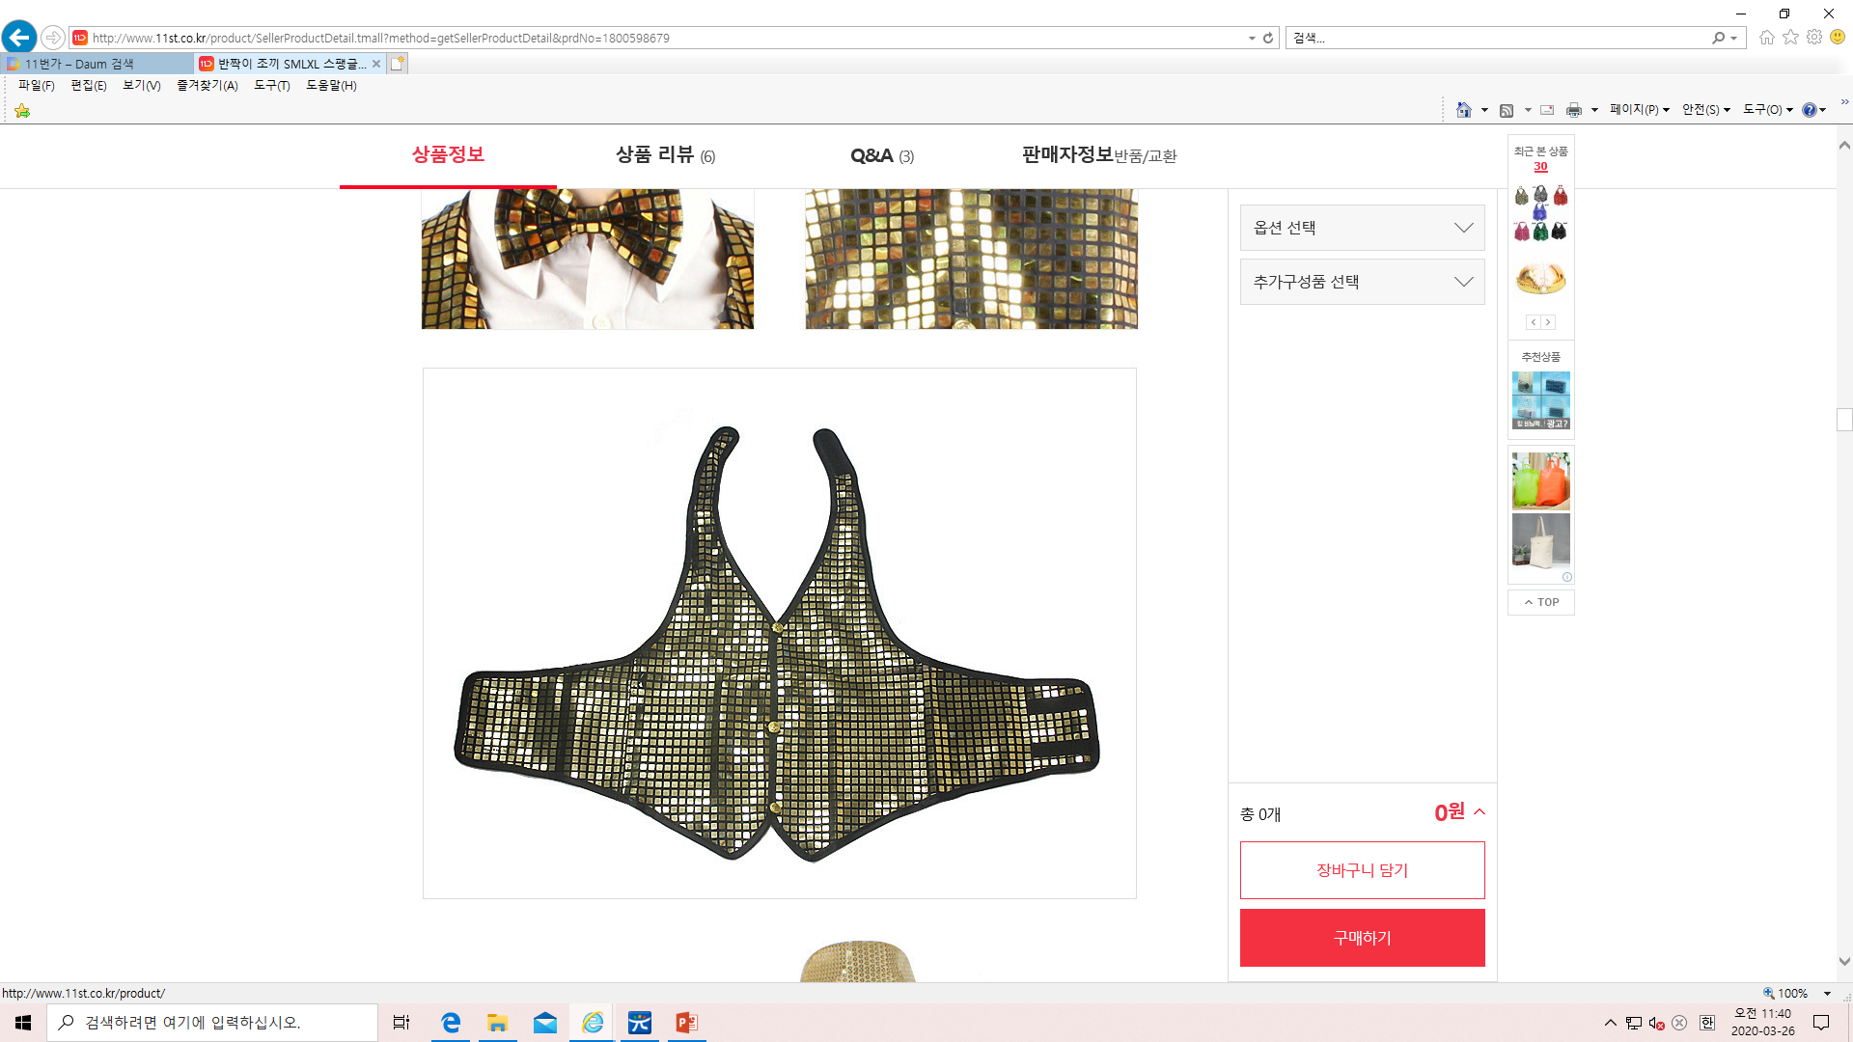
준비된 의상과 소품을 이용해서 3D가상체험에 즐겁게 참여해요

Slide 6
즐겁고 안전한
체험을 해요~

